Slide 1
Vue 강의자료
Vue 지역, 전역 컴포넌트

Slide 2
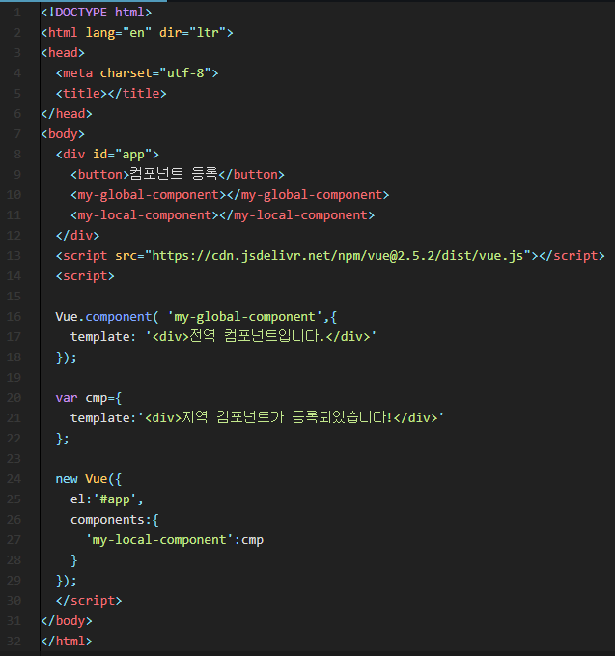
전역, 지역 컴포넌트 모두 사용

Slide 3
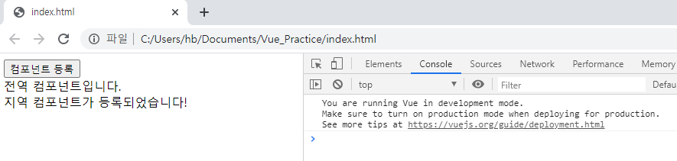

Slide 4
끝

